Slide 1
Район «Царицыно»
Доклад подготовил: студент группы БСТ2502 Кочкин Иван Владимирович

Slide 2
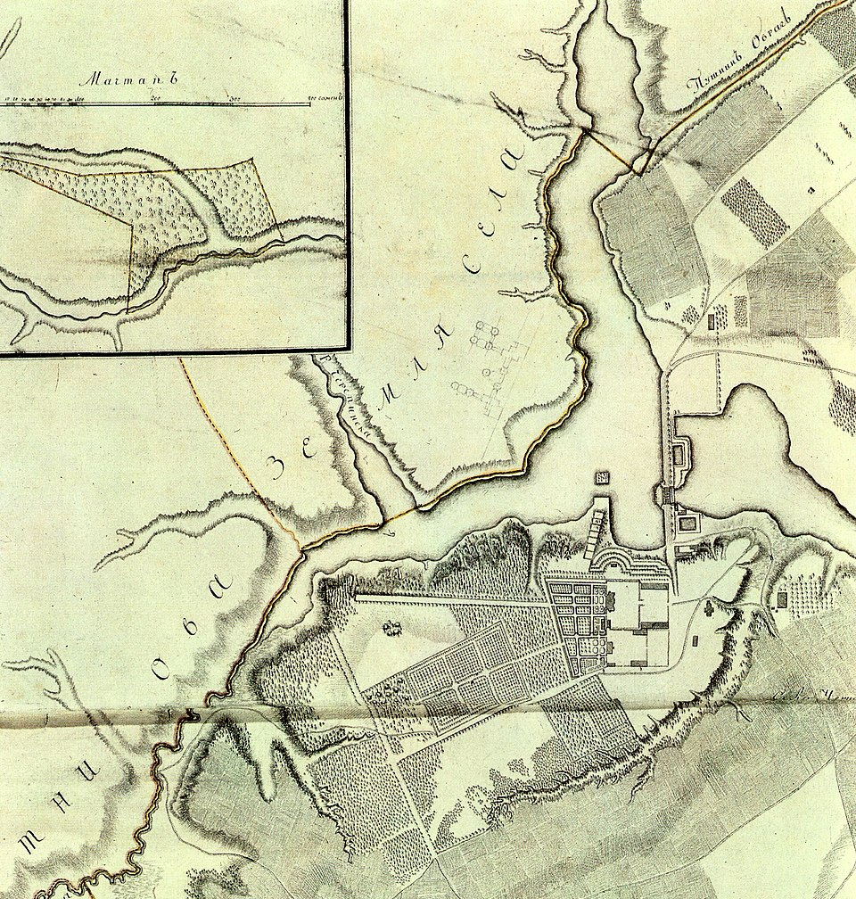
Допетровские времена

Slide 3
Эпоха императрицы Екатерины

Slide 4
Усадебная жизнь

Slide 5
Советское время

Slide 6
Реконструкция

Slide 7
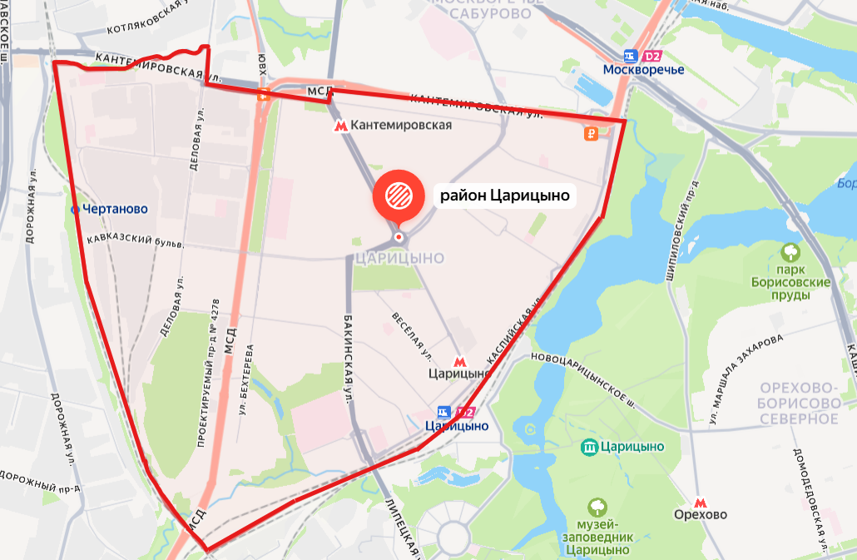
Настоящее время
Музей-заповедник находится вне района
Через район пролегают
Московский Скоростной Диаметр
Железная дорога Павелецкого направления
МЦД-2

Slide 8
Источники

